Slide 1
NoSQL
- Ⅲ장. 데이터 처리 -
데이터분석과

Slide 2
3.5 빅데이터 추출과 분석
Ⅲ장. 데이터 처리
MongoDB는 수집 및 저장된 데이터로부터 빠른 읽기를 통한 데이터의 분석 및 가공 처리를 위한 기능들을 제공함
Aggregation Framework 함수
MongoDB와 Hadoop의 MapReduce를 통한 데이터 추출 방법이 가지고 있는 과다한 프로그래밍을 통한 비용과 시간 낭비문제를 최소화 시킴
최소한의 코딩과 빠른 읽기 작업을 가능하게 만든 빅데이터 추출 기능
MapReduce 기능
Map 함수와 Reduce 함수를 이용하여 JavaScript 형태로 제공되는 문법을 통해 컬렉션 내의 데이터를 빠르게 읽고 가공 처리할 수 있는 기능

Slide 3
3.5.1 Aggregation Framework
Ⅲ장. 데이터 처리
Aggregation Framework의 주요 특징
빅데이터의 추출에 최적화 되어 만들어진 기능
Aggragation Framework를 실행하면 내부적으로 MongoDB의 MapReduce를 사용하게 되며 빠른 성능을 보장함
외부 데이터 처리에는 제한적이며 MongoDB 내의 데이터만 처리할 수 있음
Aggregation Framework 함수는 $project, $match, $group, $sort, $limit, $skip 6개의 연결 연산자로 구성됨
db.employees.aggregate(
{$project : {_id : 0,
empno : 1,
ename : {$toLower : “$ename”},
substr_name : {$substr : [“$ename”, 1, 2] },
sal : 1 } },
{$match : {$or : [deptno : 10, deptno : 20] },
{$group : {_id : “$deptno”,
addTotalAmount : {$sum : “$sal” } } } )
SELECT empno, lower(ename), substr(ename, 1, 2), SUM(sal), AVG(sal)
FROM employees WHERE deptno = 10 or deptno = 20
GROUP BY deptno;

Slide 4
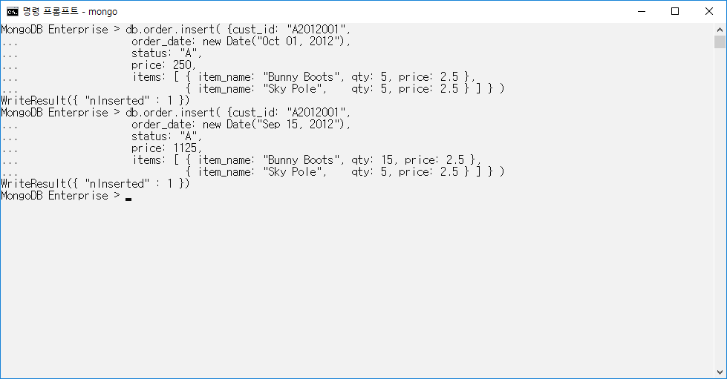
3.5.1 Aggregation Framework
Ⅲ장. 데이터 처리
$project → SELECT 절, $match → WHERE 절, $group → GROUP BY 절

Slide 5
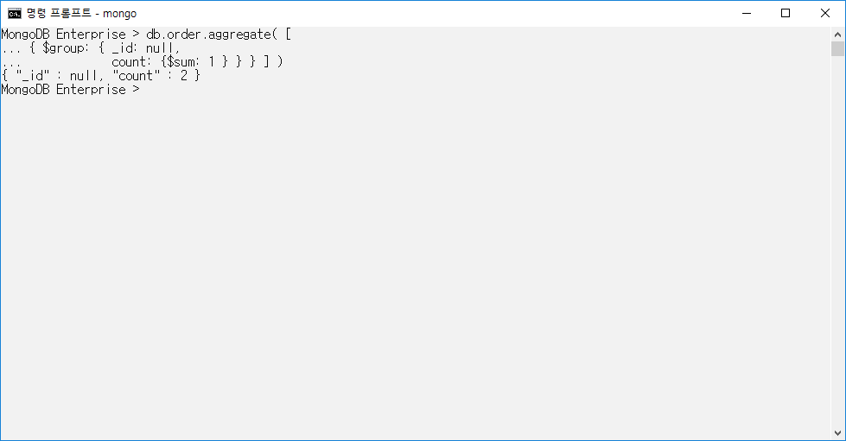
3.5.1 Aggregation Framework
Ⅲ장. 데이터 처리
SELECT COUNT(*) AS COUNT FROM order;

Slide 6
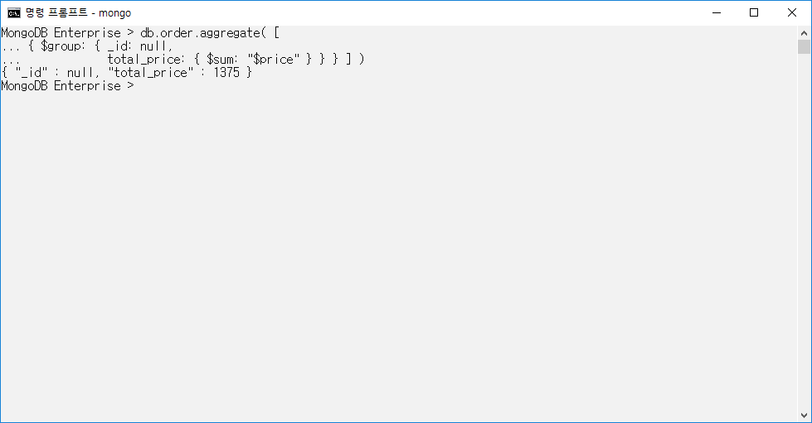
3.5.1 Aggregation Framework
Ⅲ장. 데이터 처리
SELECT SUM(price) AS total_price FROM order;

Slide 7
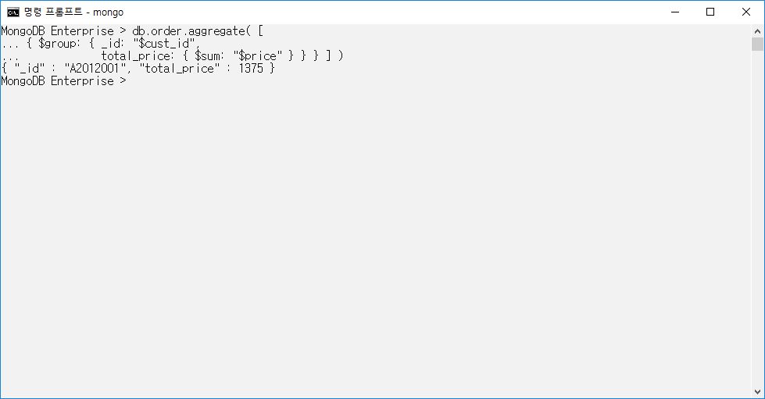
3.5.1 Aggregation Framework
Ⅲ장. 데이터 처리
SELECT cust_id, SUM(price) AS total_price
FROM order
GROUP BY cust_id;

Slide 8
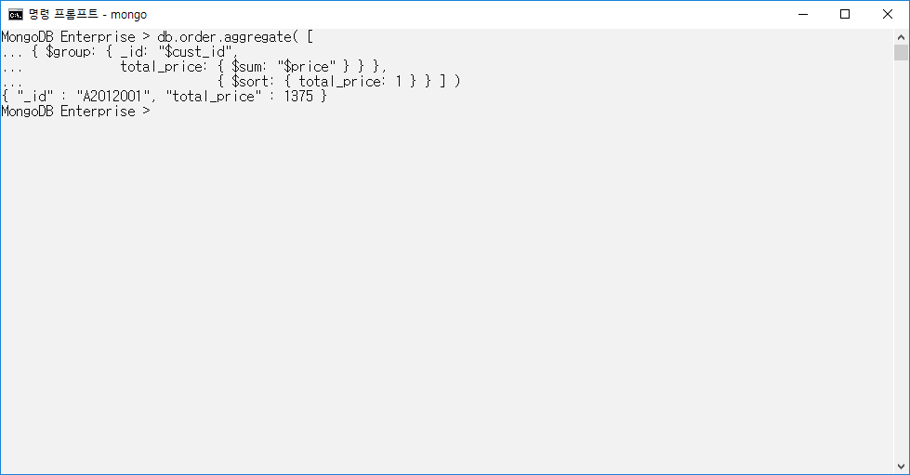
3.5.1 Aggregation Framework
Ⅲ장. 데이터 처리
SELECT cust_id, SUM(price) AS total_price
FROM order
GROUP BY cust_id
ORDER BY total_price;

Slide 9
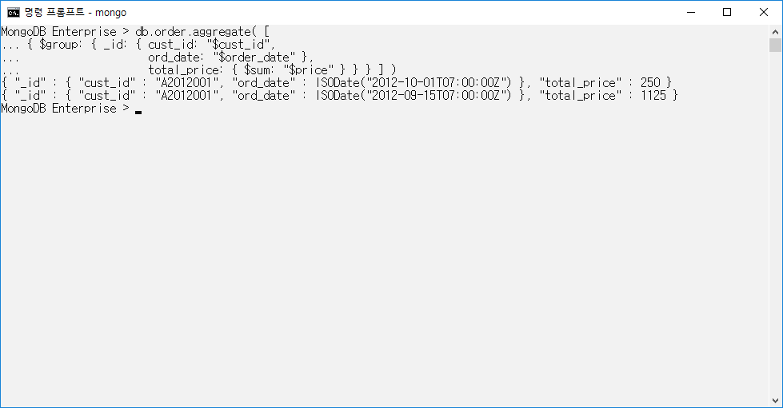
3.5.1 Aggregation Framework
Ⅲ장. 데이터 처리
SELECT cust_id, order_date, SUM(price) AS total_price
FROM order
GROUP BY cust_id, order_date;

Slide 10
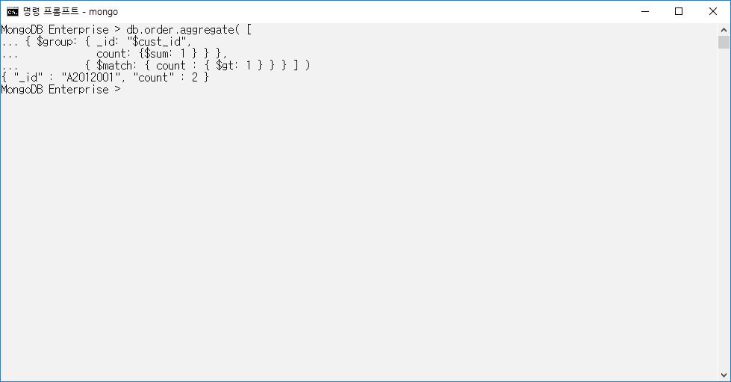
3.5.1 Aggregation Framework
Ⅲ장. 데이터 처리
SELECT cust_id, count(*)
FROM order
GROUP BY cust_id
HAVING count(*) > 1;

Slide 11
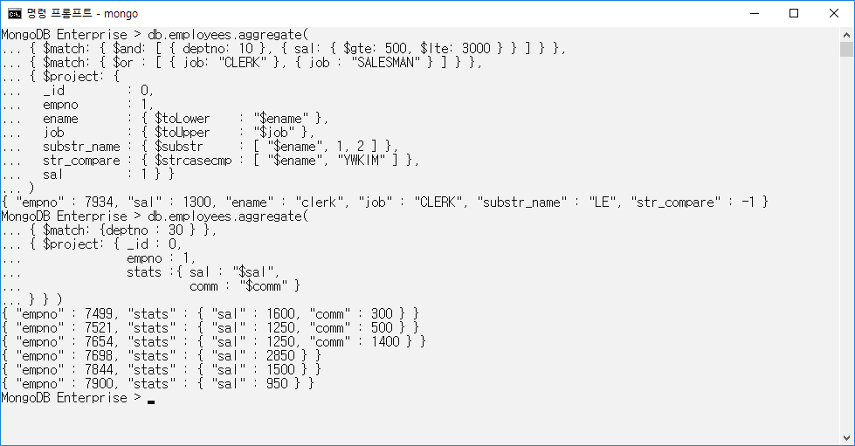
3.5.1 Aggregation Framework
Ⅲ장. 데이터 처리
소문자로 출력
대문자로 출력
두 번째 위치에서 2바이트 추출
ename 필드 값과 “YWKIM”을 비교
같으면 1, 다르면 -1 리턴
가상 필드 stats 내에 sal, comm 필드를
Sub-Document로 저장

Slide 12
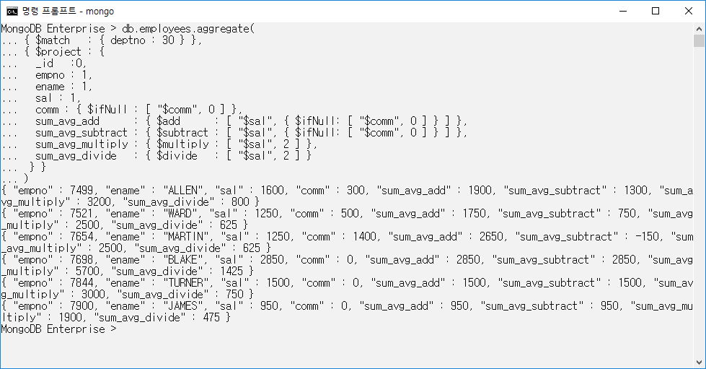
3.5.1 Aggregation Framework
Ⅲ장. 데이터 처리
Comm 값이 Null이면 0으로 지정
더하기
빼기
곱하기
나누기

Slide 13
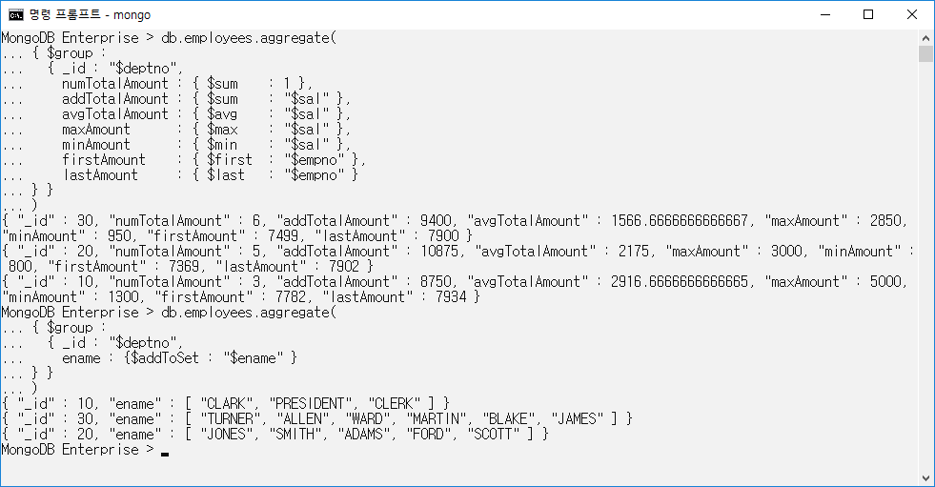
3.5.1 Aggregation Framework
Ⅲ장. 데이터 처리
관계형 DB의 GROUP BY 절에 해당하는 문법(_id : deptno는 부서별 데이터 집계를 의미)
_id : deptno는 부서별 데이터 집계를 의미
$addToSet은 배열 생성을 의미
10번 부서 사원명을 배열에 저장

Slide 14
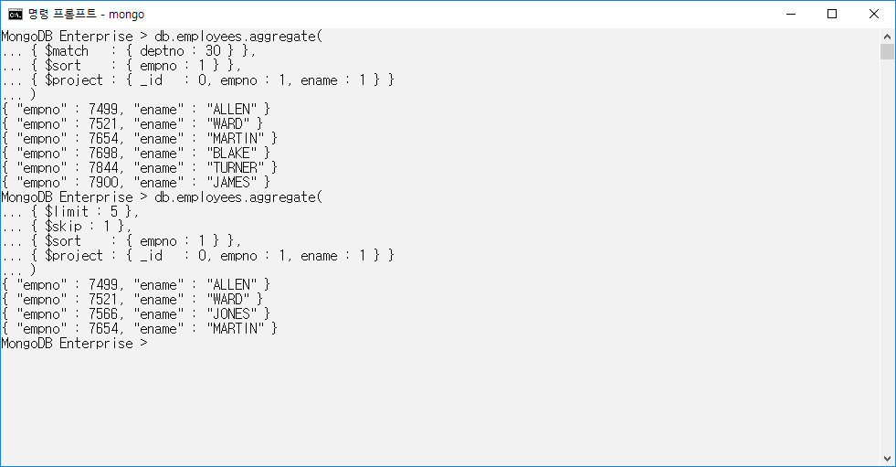
3.5.1 Aggregation Framework
Ⅲ장. 데이터 처리
관계형 DB의 ORDER BY 절에 해당하는 문법(Sorting)
검색 대상은 전체 5개 Document 내에서 추출
첫 번째 Document를 제외하고 두 번째 Document부터 추출

Slide 15
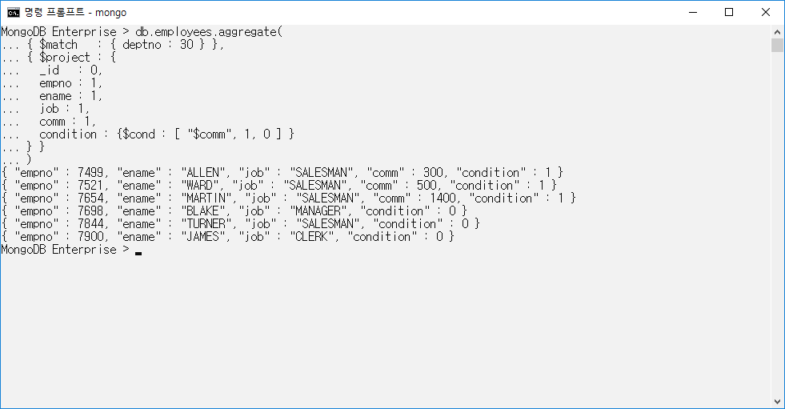
3.5.1 Aggregation Framework
Ⅲ장. 데이터 처리
comm 필드 값이 Null이 아니면 1(참) Null이면 0(거짓)
comm이 Null 이 아니므로 1(참)

Slide 16
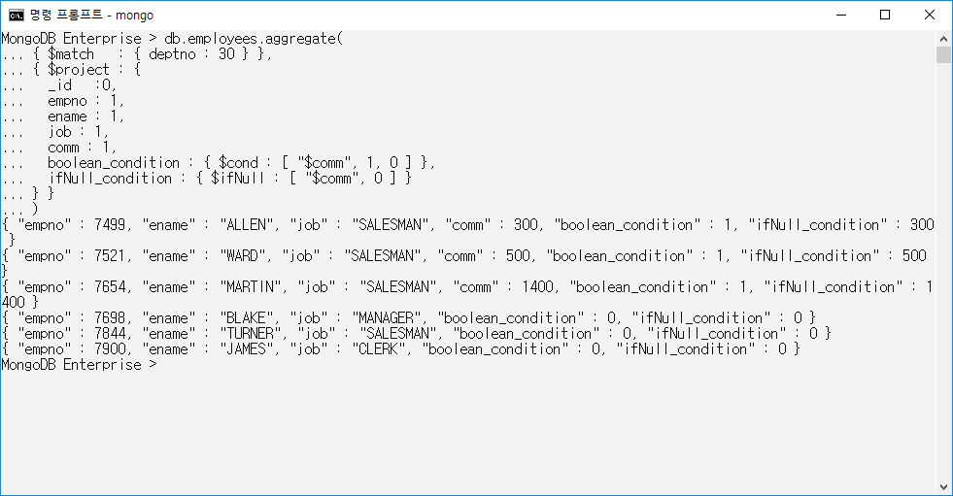
3.5.1 Aggregation Framework
Ⅲ장. 데이터 처리
[ "$comm", 0, 1 ]
comm Null이면 1, 아니면 0
comm Null이면 0, 아니면 데이터

Slide 17
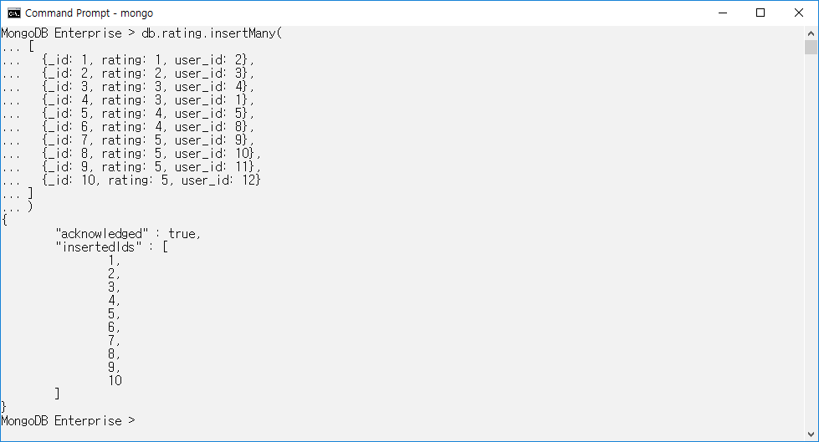
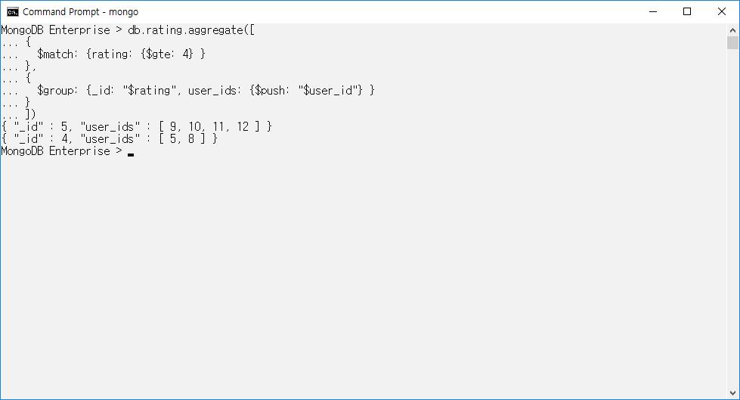
3.5.1 Aggregation Framework
Ⅲ장. 데이터 처리
$push는 $group에서 해당 필드의 값을 배열에 넣어서 반환을 함
중복을 제거하지 않음

Slide 18
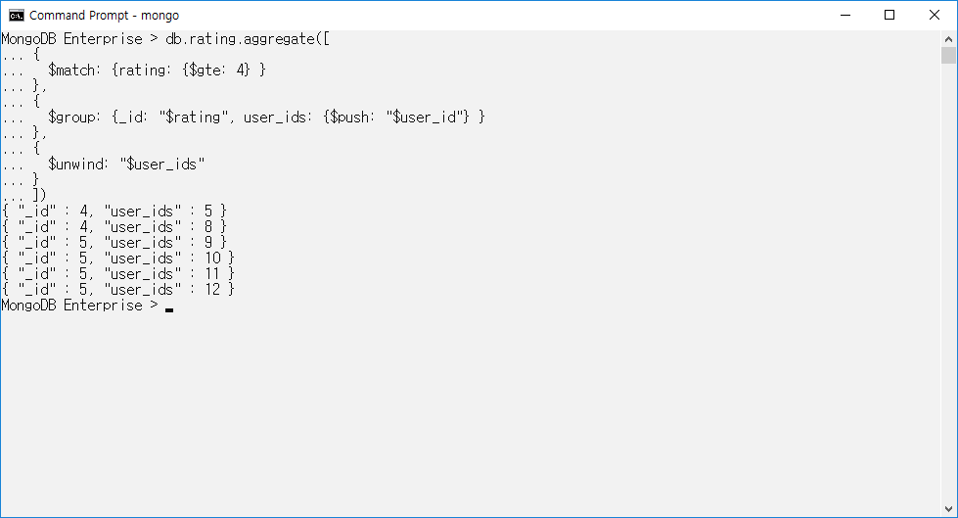
3.5.1 Aggregation Framework
Ⅲ장. 데이터 처리
$unwind
하나의 Document에 들어 있는 배열 요소들을 각각의 Document에 하나의 값으로 갖도록 함
$push 연산자를 사용하는 것과 반대의 작업을 함

Slide 19
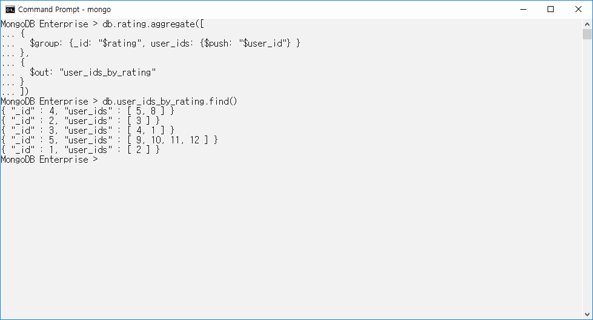
3.5.1 Aggregation Framework
Ⅲ장. 데이터 처리
$out
입력 받은 Document를 주어진 이름의 Collection에 저장하는 역할을 함
작성하려고 하는 Collection이 존재한다면 해당 Collection에 포함되는 Document가 모두 지워지고 출력되는 Document를 작성하게 됨

Slide 20
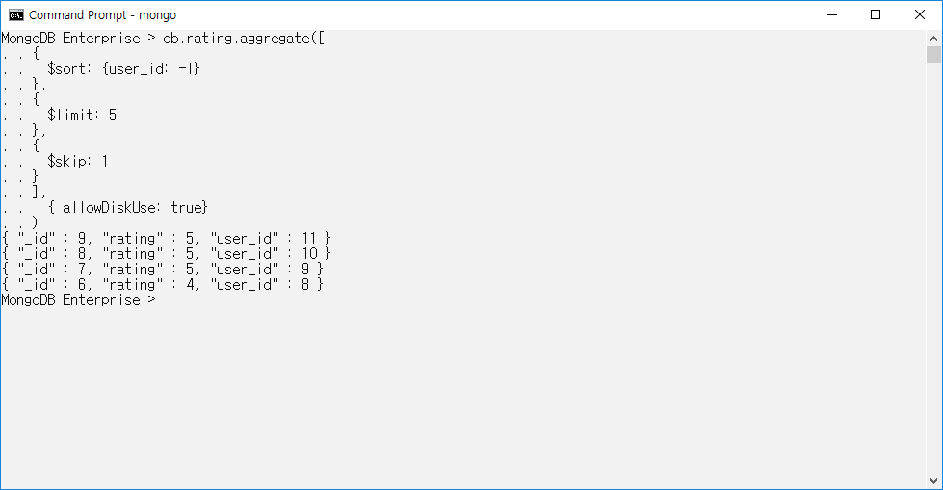
3.5.1 Aggregation Framework
Ⅲ장. 데이터 처리
$sort
Document를 정렬함. 1이면 오름차순, -1이면 내림차순 정렬
100MB 이상의 용량을 가진 Document들을 정렬하고자 할 때에는 allowDiskUse : true로 설정해야 함

Slide 21
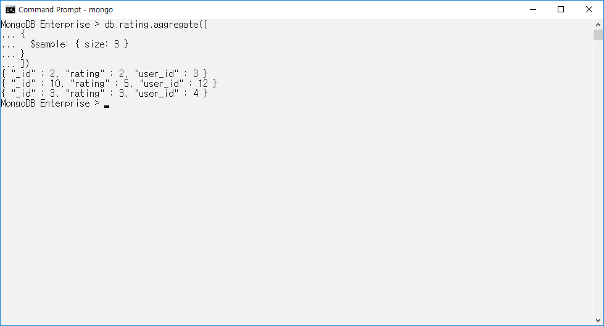
3.5.1 Aggregation Framework
Ⅲ장. 데이터 처리
$sample
주어진 Document들을 랜덤하게 정해진 수대로 고르고자 할 때 사용함

Slide 22
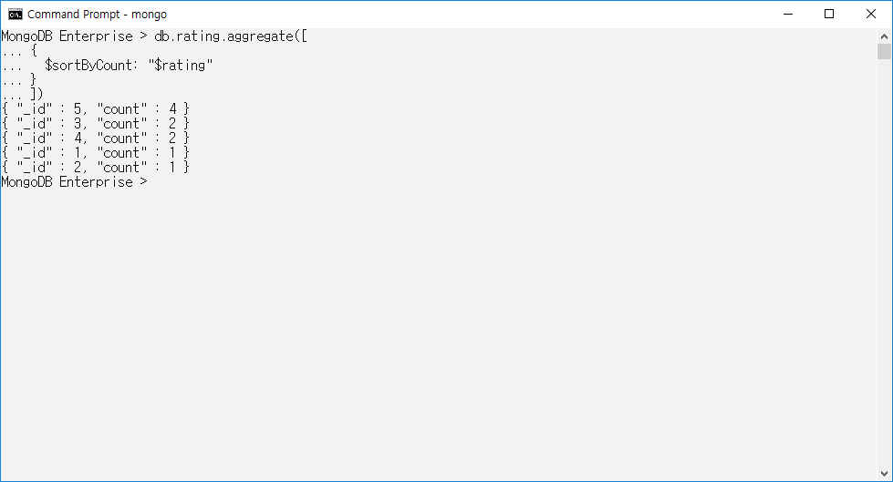
3.5.1 Aggregation Framework
Ⅲ장. 데이터 처리
$sortByCount
주어진 필드의 값이 같은 Document끼리 그룹화 다음, Document의 숫자를 세어 표시하고 내림차순으로 정렬함

Slide 23
3.5.2 MapReduce 기능
Ⅲ장. 데이터 처리
MapReduce란?
최초 구글에서 대용량 데이터의 효율적인 처리 및 데이터의 집합(Aggregation)을 위해 만들어 졌음
MapReduce는 하나의 큰 데이터를 여러 개의 조각으로 나누어 처리하는 Map 단계와 처리된 결과를 하나로 모아서 취합한 후 결과를 도출하는 Reduce단계로 구성
공유되지 않은 여러 개의 노드에서 동시에 병렬처리 방식으로 빅데이터에 대한 처리가 가능한 기능
MongoDB에서 MapReduce 기능 또한 빅데이터에 대한 빠른 읽기 및 집계를 통해 통계정보를 분석하고 추출하는 용도로 사용됨
현실적으로 빅데이터의 빠른 데이터 분석이 수행되기 위해서는 개발자가 직접 프로그래밍을 통해 함수를 생성하여 사용해야 하는데 가능하게 해주는 기능이 MapReduce임

Slide 24
3.5.2 MapReduce 기능
Ⅲ장. 데이터 처리
MapReduce 문법
Map Function : 해당 컬렉션에서 분석 대상 필드를 emit 함수를 이용하여 정의하는 함수
Reduce Function : 컬렉션에서 데이터를 분석 및 통계 작업을 수행하는 함수
Finalize : 처리된 결과를 집계하는 함수
MapReduce 함수 : Map Function과 Reduce Function에 의해 리턴된 데이터를 이용해 결과를 출력하는 함수
db.collection_name_mapReduce(
<map>,
<reduce>,
{
<out>,
<query>,
<sort>,
<limit>,
<finalize>,
<scope>,
<jsMode>,
<verbose> } )
map 함수 이름
reduce 함수 이름
실행결과를 저장할 Collection명
검색 조건
Sorting 조건
데이터 검색조건
실행결과를 집계하게 될 함수이름

Slide 25
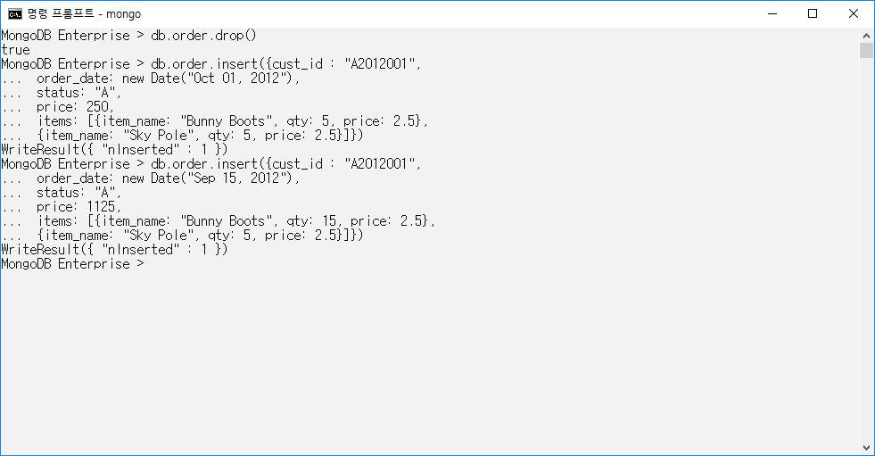
3.5.2 MapReduce 기능
Ⅲ장. 데이터 처리
ORDER 컬렉션에서 고객번호(A2012001)를 가진 고객이 주문한 총 금액을 집계하는 MapReduce
주문 정보
주문 정보

Slide 26
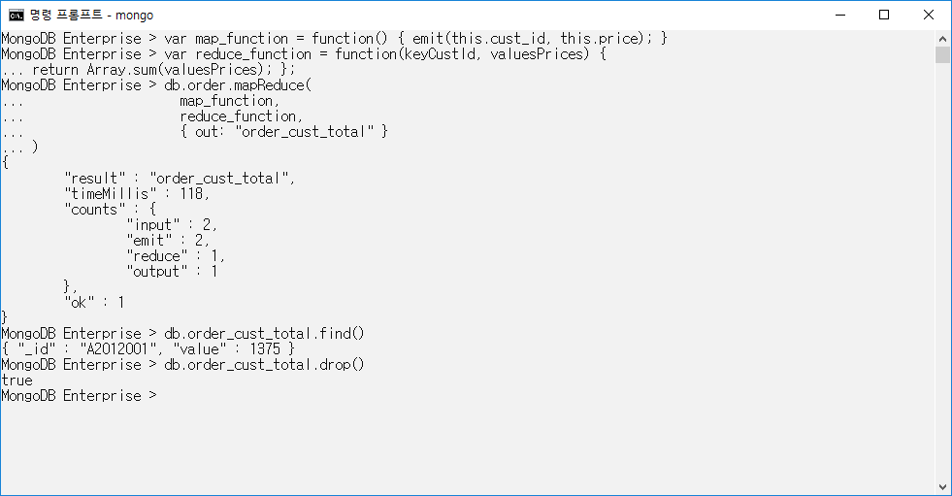
3.5.2 MapReduce 기능
Ⅲ장. 데이터 처리
집계 대상은 CUST_ID와 PRICE 필드임
(Map 함수)
CUST_ID별로 PRICE 필드 값을 집계함
(Reduce 함수)
map_function과 reduce_function을 실행하고 집계 결과는 ORDER_CUST_TOTAL 컬렉션에 저장됨
분석결과가 저장될 Collection 명
작업처리 시 소요시간
2개의 Document를 Read
map_function이 처리한 Document 수
reduce_function이 처리한 Document 수
고객번호별 주문 총 금액 집계 결과

Slide 27
3.5.2 MapReduce 기능
Ⅲ장. 데이터 처리
MongoDB에서 제공하는 Aggregation 방법들에 대한 비교
구분 | Aggregation | MapReduce
설명 | 빠른 성능과 효율적인 사용을 위해 제공되었으며 pipeline 연산자를 제공($group, $match, $project 등) pipeline 연산자는 필요한 만큼 반복적으로 사용할 수 있음 | Large Data Sets의 빠른 처리를 위해 map과 reduce 함수 제공 복잡한 추출 작업을 위한 여러 개의 group 함수를 실행
결과 출력 | BSON 타입의 inline Result 결과로 출력되며 크기가 제한됨 | 다양한 Result(inline, New Collection, merge 등) 결과로 출력할 수 있음
Sharding | Shard and Non Shard input Collection 지원 | Shard and Non Shard input Collection 지원

Slide 28
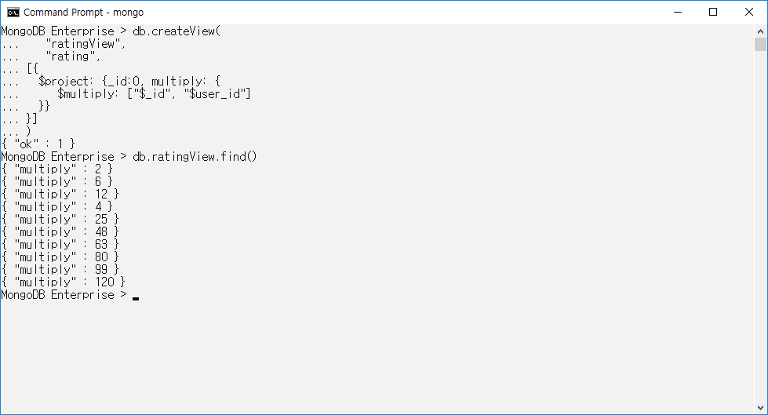
3.6 뷰
Ⅲ장. 데이터 처리
뷰는 데이터베이스 내에 있는 다른 Collection에서 정보를 집계한 가상 Collection임
뷰에는 집계한 정보가 저장되지 않음
rating라는 Collection에 $project를 거친 결과를 출력하는 ratingView라는 이름의 뷰를 생성함

Slide 29
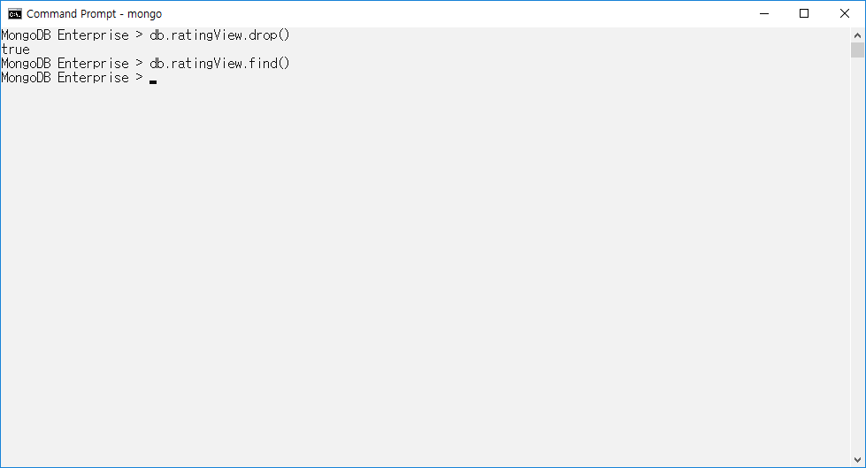
3.6 뷰
Ⅲ장. 데이터 처리
뷰를 삭제할 때는 Collection을 삭제할 때와 같은 방법으로 삭제하면 됨

